Slide 1
Открытый обобщающий урок по русскому языку в 6 классе по теме «Имя прилагательное»
Составила: Шкулева Надежда Ивановна, учитель русского языка и литературы МОБУ СОШ №12, г. Якутск

Slide 2
Первая остановка – разряды имен прилагательных
«Третий лишний». Из прилагательных одного ряда уберите одно лишнее, определите разряд прилагательных.
4. Цветок – красивый, красный, бумажный

Slide 3
Темная туча
Деревянная ложка
Вчерашний хлеб

Slide 4
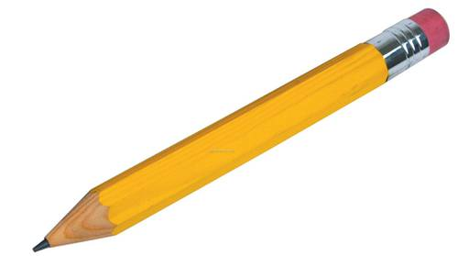
тонкий
Маленький
деревянный

Slide 5
соломенный
каменный
родительский

Slide 6
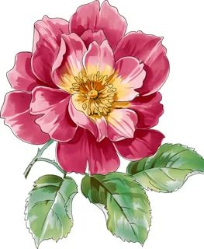
красивый
розовый
бумажный

Slide 7
2. Определите разряды следующих имен прилагательных:
1. Оловянный солдатик – оловянные глаза
2. Свинцовая пуля – свинцовые тучи
3. Деревянный голос – деревянная игрушка
4. волчья пасть – волчья шуба – волчий аппетит
5. Железная воля – железные трубы

Slide 8
Работа в группах
Задание: за одну минуту записать как можно больше прилагательных.
1 группа: относительные прилагательные
2 группа: качественные прилагательные

Slide 9
Вторая остановка – Правописание НЕ с именами прилагательными
1-й вариант выписывает словосочетания, в которых –Не- с прилагательными пишется слитно;
2-й вариант-, в которых –НЕ- с прилагательными пишется раздельно;
(Не)добрый, а злой, (не)ряшливый вид, (не)отложные дела, (не)легкий путь, (не)вежлив, а груб, вовсе (не)интересная книга.

